Slide 1


TEMA : ¿Trabajamos en equipo?
Jornadas Municipales de Salud
2022
Autores Pablo Saavedra
Marisa Caffaratti (Disertante )
-Número de trabajo:042
-Mesa: Modelo de atención 1
-Día y horario de la mesa: 25/10/2022 de 09:00hs a 10:30hs
-Lugar: Microestadio Gorky Grana - ESPACIO 1

Slide 2
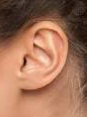
AUDITORIA = AUDITAREM(OIR)/AUDITUM(ESCUCHAR) (Latin )
La auditoria es la escucha atenta de lo que ha sucedido. Pero si se quedara solo con eso sería un análisis crítico del pasado y este análisis lo que intenta es un debate con alcance prospectivo que intente reformular un plan a futuro
Durante el periodo agosto21 /22) :
Relevamiento a 11 servicios(20-21) 52% del hospital .
Bases para algunos procesos administrativos necesarios para el recupero de costos
Encuesta a 108 integrates del Equipo de Salud multidisciplinario.

Slide 3
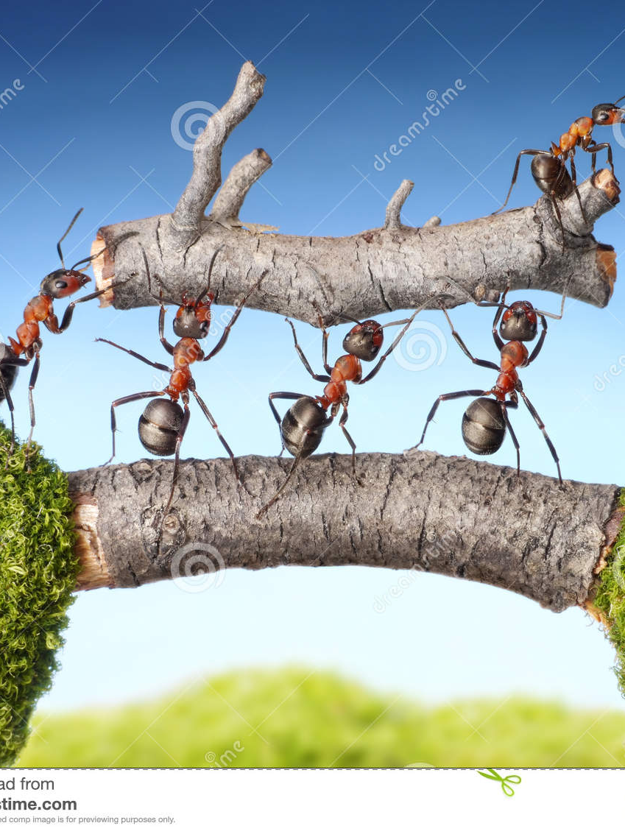
EQUIPOS DE SALUD MULTIDISCIPLINARIOS
Total de encuestados 108, se consideraron 100 (8 anuladas por 5 incompletas /3 que no respetaron las consignas )
Temas
1- Rol
2- Reconocen la definición de Equipo de salud multidisciplinario
3- ¿Como se sienten trabajando?
4- Relación del equipo de salud con el usuario .

Slide 4
Entrevistados
DEFINICION DE EQUIPO DE SALUD MULTIDISCLINARIO
ROLES

Slide 5
RELACION INTERNA DEL EQUIPO
Competencias | Resultados | OBSERVACIONES
CAPACITACIONES | 73 % solicita capacitaciones | A trabajar ej ley Micaela , ley Yolanda. Lenguaje de señas, inclusión etc
COMUNICACIÓN INTERNA | 66%informa por rumores 60%no recibe las novedades | Capacitación en resolución de conflicto, liderazgo , cursos de comunicación interpersonal etc,
RECONOCIMIENTO DEL TRABAJO | 55% no se siente reconocido | Ej capacitaciones con créditos/ reconocer el problema.
FUNCIONES DEL EQUIPO | 65% MAL REPARTIDAS LAS TAREAS 40% requiere que se remarquen las funciones | Ej reuniones programadas
Competencias | Resultados | OBSERVACIONES
PERTENECIA | HOSPITAL 87 % EQUIPO DE SALUD 75% | trabajar actividades para crear equipo/reconocimiento en cerebraciones especiales etc
ADMITEN QUE LE MARQUEN EL ERROR | 99% | “Recuerden que el error se trata en privado las felicitaciones en publico”
RESPETO POR SUS PARES | 91%
ACTITUD PROACTIVA | 93%
VALORACION DEL TRAB DEL OTRO | 80%

Slide 6
RELACION CON EL USUARIO
EMPATIA
90 % DA RESPUESTA AL USUARIO AUN NO SEA SU LABOR
98% RESUELVE DE FORMA CONCILIADORA LOS CONFLICTOS
EMPATIA
COMUNICACIÓN
97% RESPETA A OTRO COLEGA FRENTE AL USUARIO
92% OFRECE LOS RECURSOS DEL HOSPITAL
INFORMACION
86% REFIERE QUE CARECE DE INFORMACION SUFICIENTE Y NO SE ENCUENTRA AL ALCANCE

Slide 7


A PENSAR EN EQUIPO
COMO PROPICIAR LA COMUNICACION INTERNA ENTRE LOS SUBGRUPOS DEL EQUIPO DE SALUD .
COMO INFORMAR AL EQUIPO DESDE LA FORMALIDAD
COMO REPARTIR LAS TAREAS DE FORMA EQUITATIVA .
¡MUCHAS GRACIAS POR SU ATENCION !

